Slide 1

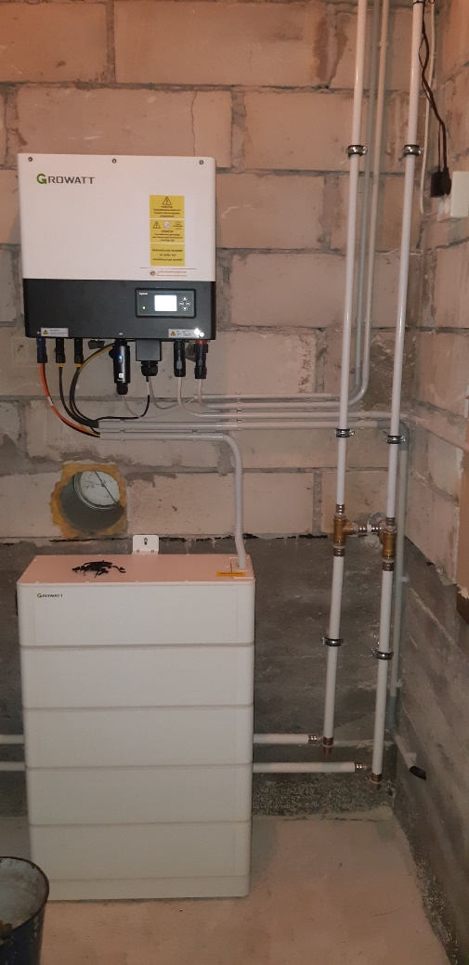
Päikeseenergia omatarbeks kasutamine, salvestamise võimalused
Priit Pikk
Helioest OÜ
5. mai 2023

Slide 2
T
E
E
M
A
D
PEJ energiatootlikkus
Liitumised elektrivõrguga
Tehnilised salvestusvõimalused
Tasuvus

Slide 3
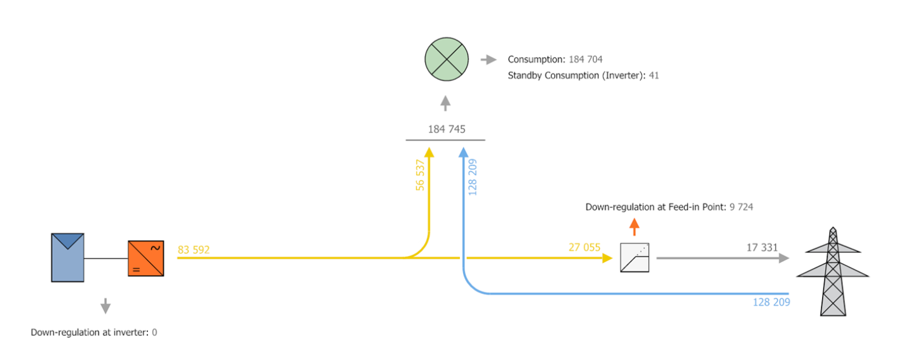
Liitumised elektrivõrguga
TARBIMINE
Liitumispunkti
arvesti
TOOTMINE

Slide 4
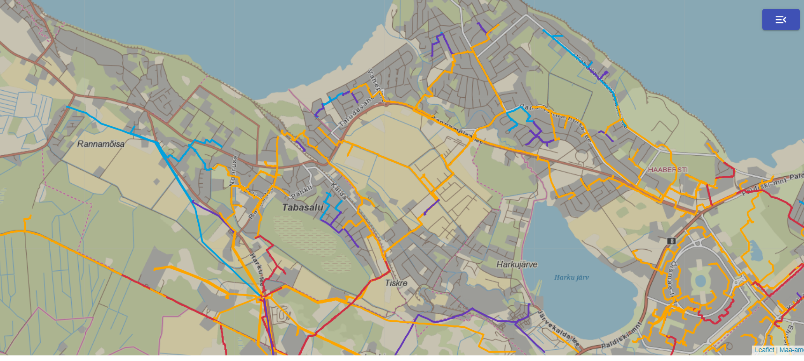
Liitumisvõimsused

Slide 5
Börsielektri maksumus
05.05.2023 – 29.04.2023

Slide 6
Salvestusvõimalused - soojus
Elekter
päikesepaneelidest
Soojus
Vee otseküte
Seadetemperatuuri reguleerimine
Küte
Jahutus
Boiler
Põrandaküte
Bassein
Soojaveekollektorid

Slide 7
Salvestusvõimalused - elekter
Elekter
Akud
Elektriauto akud
15kW -> 10;90;130kWh/päevas
Autoaku 40-70kWh
Muud
Akupank tasuv alates ~90eur/MWh
Tehniline hooldus
Backup vajalik, tasuvus kõrge
Surugaas
Vesinik jms
Hooratas

Slide 8
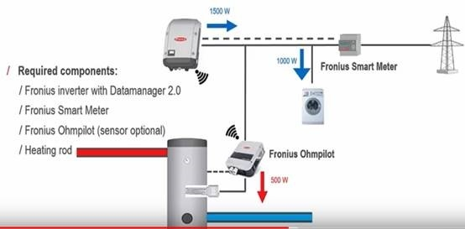
Vee otse soojendamine

Slide 9
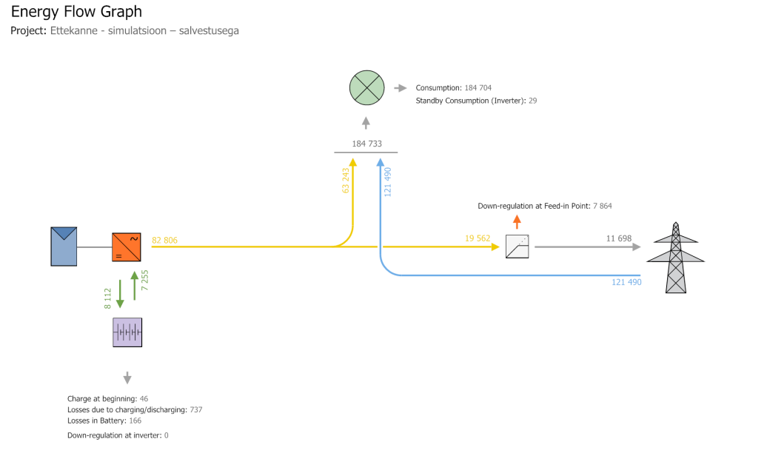
Tasuvus – salvestusega 50kWh

Slide 10
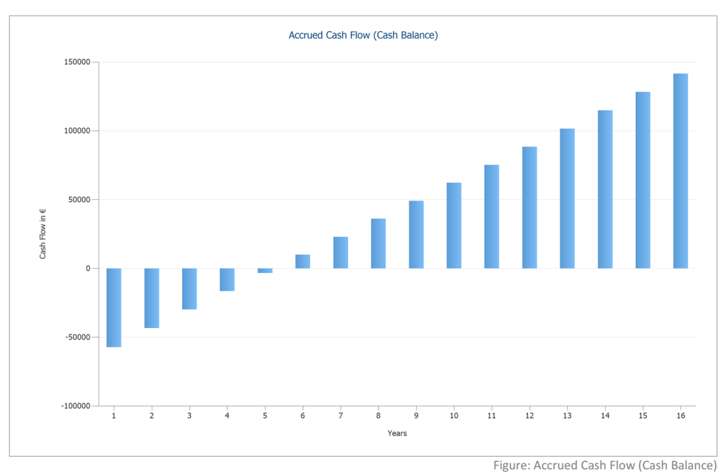
Tasuvus ilma salvestuseta

Slide 11
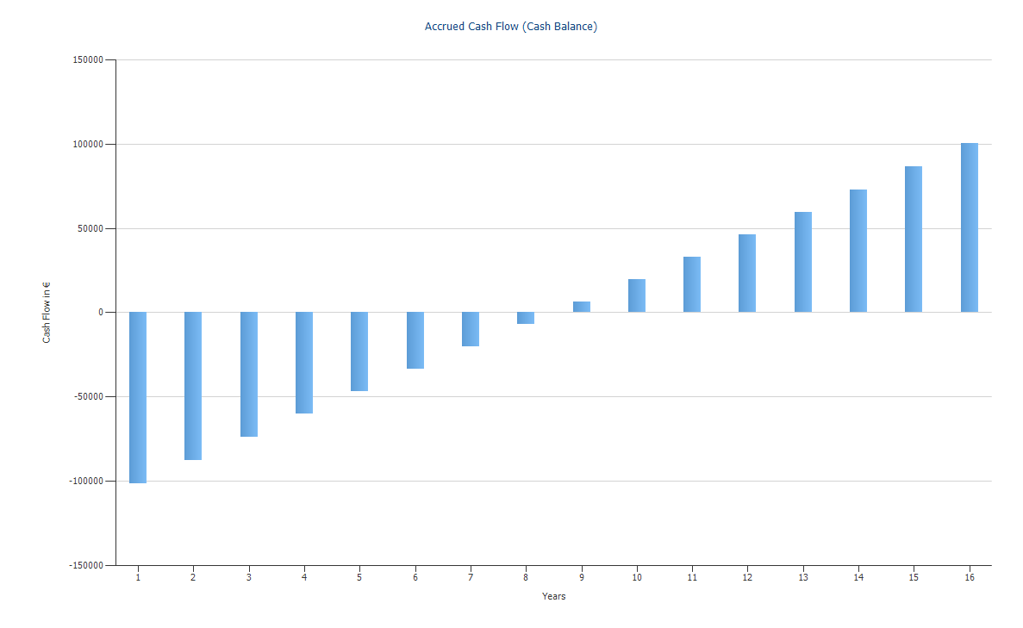
Tasuvus – salvestusega 50kWh

Slide 12
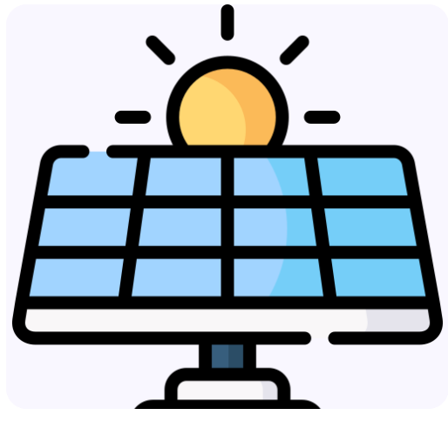
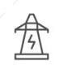
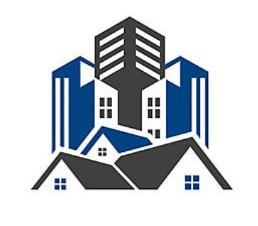
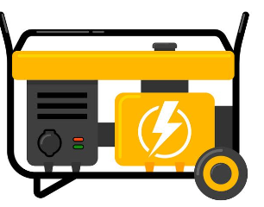
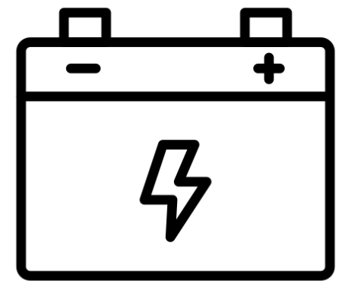
Generaator(tagavara) süsteemid

Slide 13
Tänan kuulamast!
priit@helioest.ee
50 40 381

Slide 14
PEJ energiatootlikkus

Slide 15
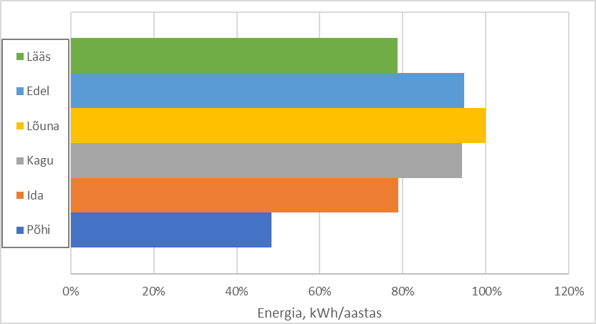
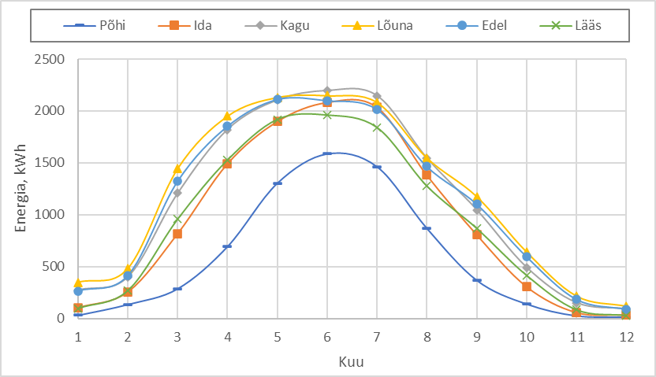
PEJ energiatootlikkus - suund

Slide 16
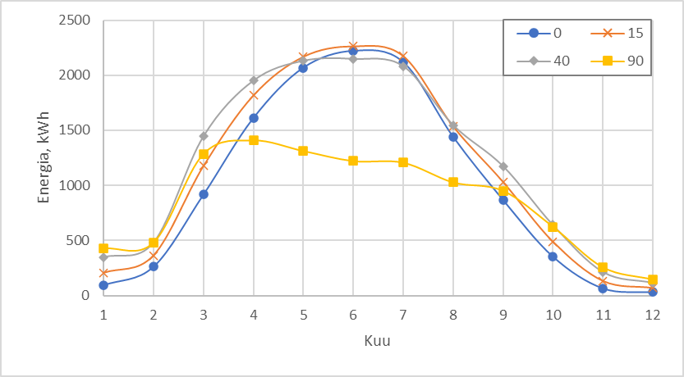
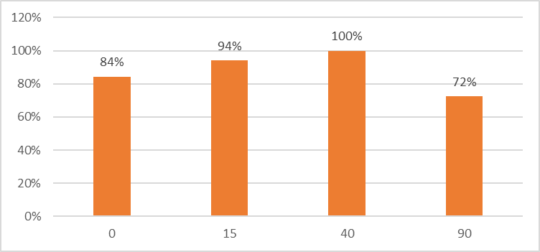
PEJ energiatootlikkus - kaldenurk

Slide 17
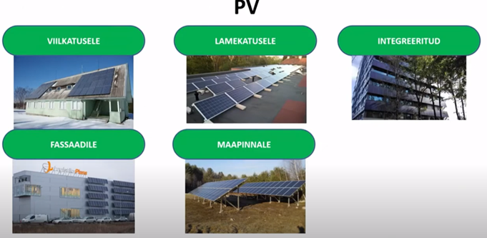
Tehnilised lahendused, probleemid

Slide 18
Tasuvus (1)

Slide 19
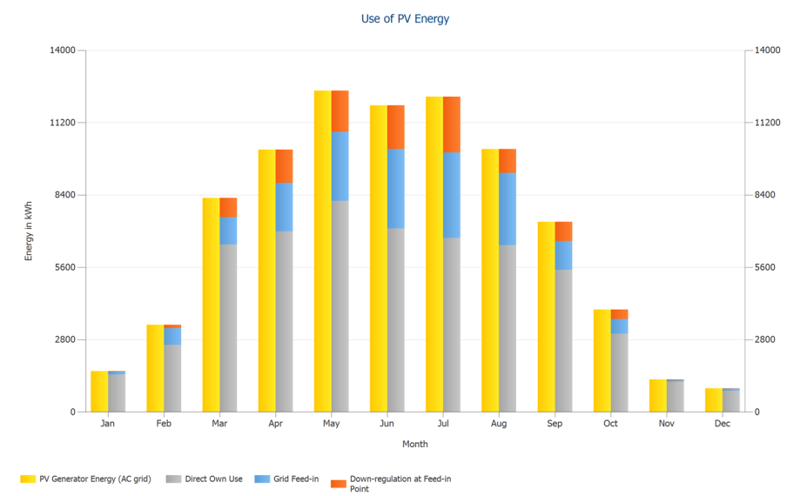
Tasuvus (2)

Slide 20
Tasuvus (3)

